Slide 1
আজকের ক্লাসে সকলকে স্বাগতম
শুভসকাল

Slide 2
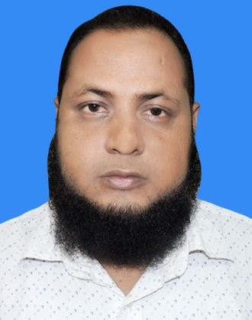
শিক্ষক পরিচিতি
আসাদুজ্জামান
সহকারী শিক্ষক (হিসাববিজ্ঞান)
ডি কে জি এস আইমুন্নেছা উচ্চ বালিকা বিদ্যালয়
সদর, ময়মনসিংহ।
মোবাইল নং ০১৭১০-৩৬৭৫৩৫
Email-asaduzzaman০৪০৫১৯৮৪০০@gmail.com
-Asad sohel

Slide 3
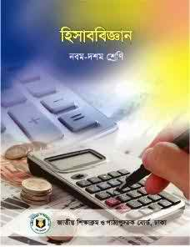
পাঠ পরিচিতি
নবম শ্রেণি
বিষয়: হিসাববিজ্ঞান
অধ্যায়-দ্বাদশ
সময়: 5০ মিনিট।

Slide 4
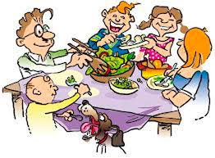
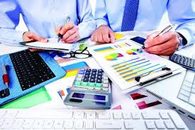
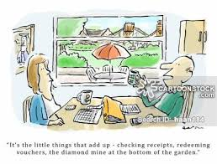
পাঠ শুরুর আগে চল আমরা কয়েকটি ছবি দেখি

Slide 6
শিখনফল
এই অধ্যায় শেষে আমরা-
পারিবারিক হিসাবব্যবস্থার ধারণা ও বৈশিষ্ট্য ব্যাখ্যা করতে পারব।
পরিবারিক বাজেট প্রণয়ন করতে পারব।

Slide 7
পারিবারিক হিসাব ব্যবস্থার ধারণাঃ
মানুষের সুখের ঠিকানা হচ্ছে পারিবারিক বন্ধন।পরিবারের আয়-ব্যয়র সঠিক হিসাব না থাকলে পরিবারের বিশৃঙ্খলা সৃষ্টি হবে ফলে পরিবারের সুখ-শান্তি বিঘ্নিত হবে। তাই ব্যবসা প্রতিষ্ঠানের মতো পরিবারেও আয়-ব্যয় হিসাব সংরক্ষণ করা খুবই প্রয়োজন।

Slide 8
পারিবারিক হিসাবব্যবস্থার বৈশিষ্ট্য:
অমুনাফাভোগী সংগঠন
স্বতন্ত্র একক নির্ধারণ
দায়বদ্ধতা
নগদ লেনদেন
নির্ধারিত খাত

Slide 9
একক কাজ
পারিবারিক হিসাবব্যবস্থা সুন্দর জীবনযাপনে কেন প্রয়োজন-তোমার মতামত দাও।
সময় ০৫ মিনিট

Slide 10
পারিবারিক বাজেটঃ
বাজেট বলতে বুঝায় পরিকল্পনার সংখ্যাত্বক প্রকাশ। অর্থাৎ নির্দিষ্ট সময়ের আয় ও ব্যয়ের পূর্ব পরিকল্পনার সংখ্যাত্বক প্রকাশই হচ্ছে বাজেট। পারিবারিক বাজেট বলতে বুঝায় পরিবারকেন্দ্রিক আয়-ব্যয়ের ভবিষ্যৎ পরিকল্পনা।

Slide 11
পারিবারিক বাজেটের প্রস্তুত প্রণালি:
পারিবারিক বাজেট তৈরির জন্য কতগুলো পদক্ষেপ গ্রহণ করা জরুরি।পদক্ষেপগুলো ‍নিম্নরূপ-
প্রয়োজনীয় দ্রব্যাদির তালিকা প্রস্তুতকরণ
মূল্য নিরূপণ
সম্ভাব্য আয় ‍নির্ধারণ
বজেটের ভারসাম্য রক্ষা
যুগোপযোগী বাজেট প্রণয়ন

Slide 12
দলিয় কাজ
পারিবারিক বাজেটের মাধ্যমে কী কী সুবিধা পাওয়া যেতে পারে ‍চিহ্নিত কর।
সময় ০৮ মিনিট

Slide 13
আজকের মত তোমাদের সবাইকে
ধন্যবাদ

